Slide 1
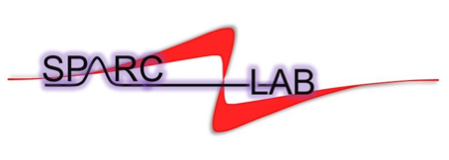
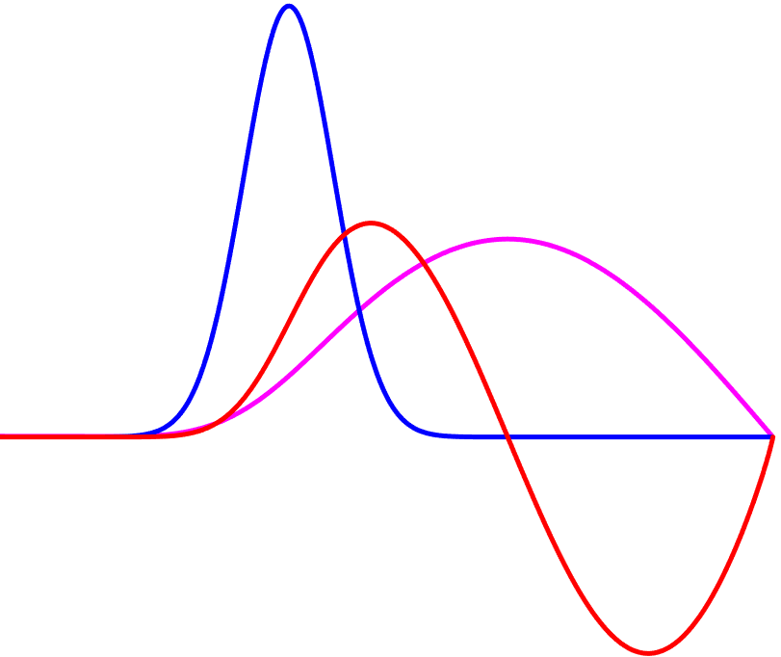
Ph.D. school on Accelerator Physics, XXXIII cycle
Targets for Laser Plasma Acceleration at SPARC_LAB
Gemma Costa

Slide 2
Outline:
Plasma wakefield acceleration:
  Advantages and techniques
  FLAME laser@SPARC_LAB
Experiment:
  Guiding process, experimental parameters and setup
  High repetition rate laser guiding tests
  Spectroscopic plasma density measurements and plasma simulations
  Guiding pulse experiment in a plasma density hollow profile
  Curved capillary for the Camel project
Conclusions and future perspectives

Slide 3
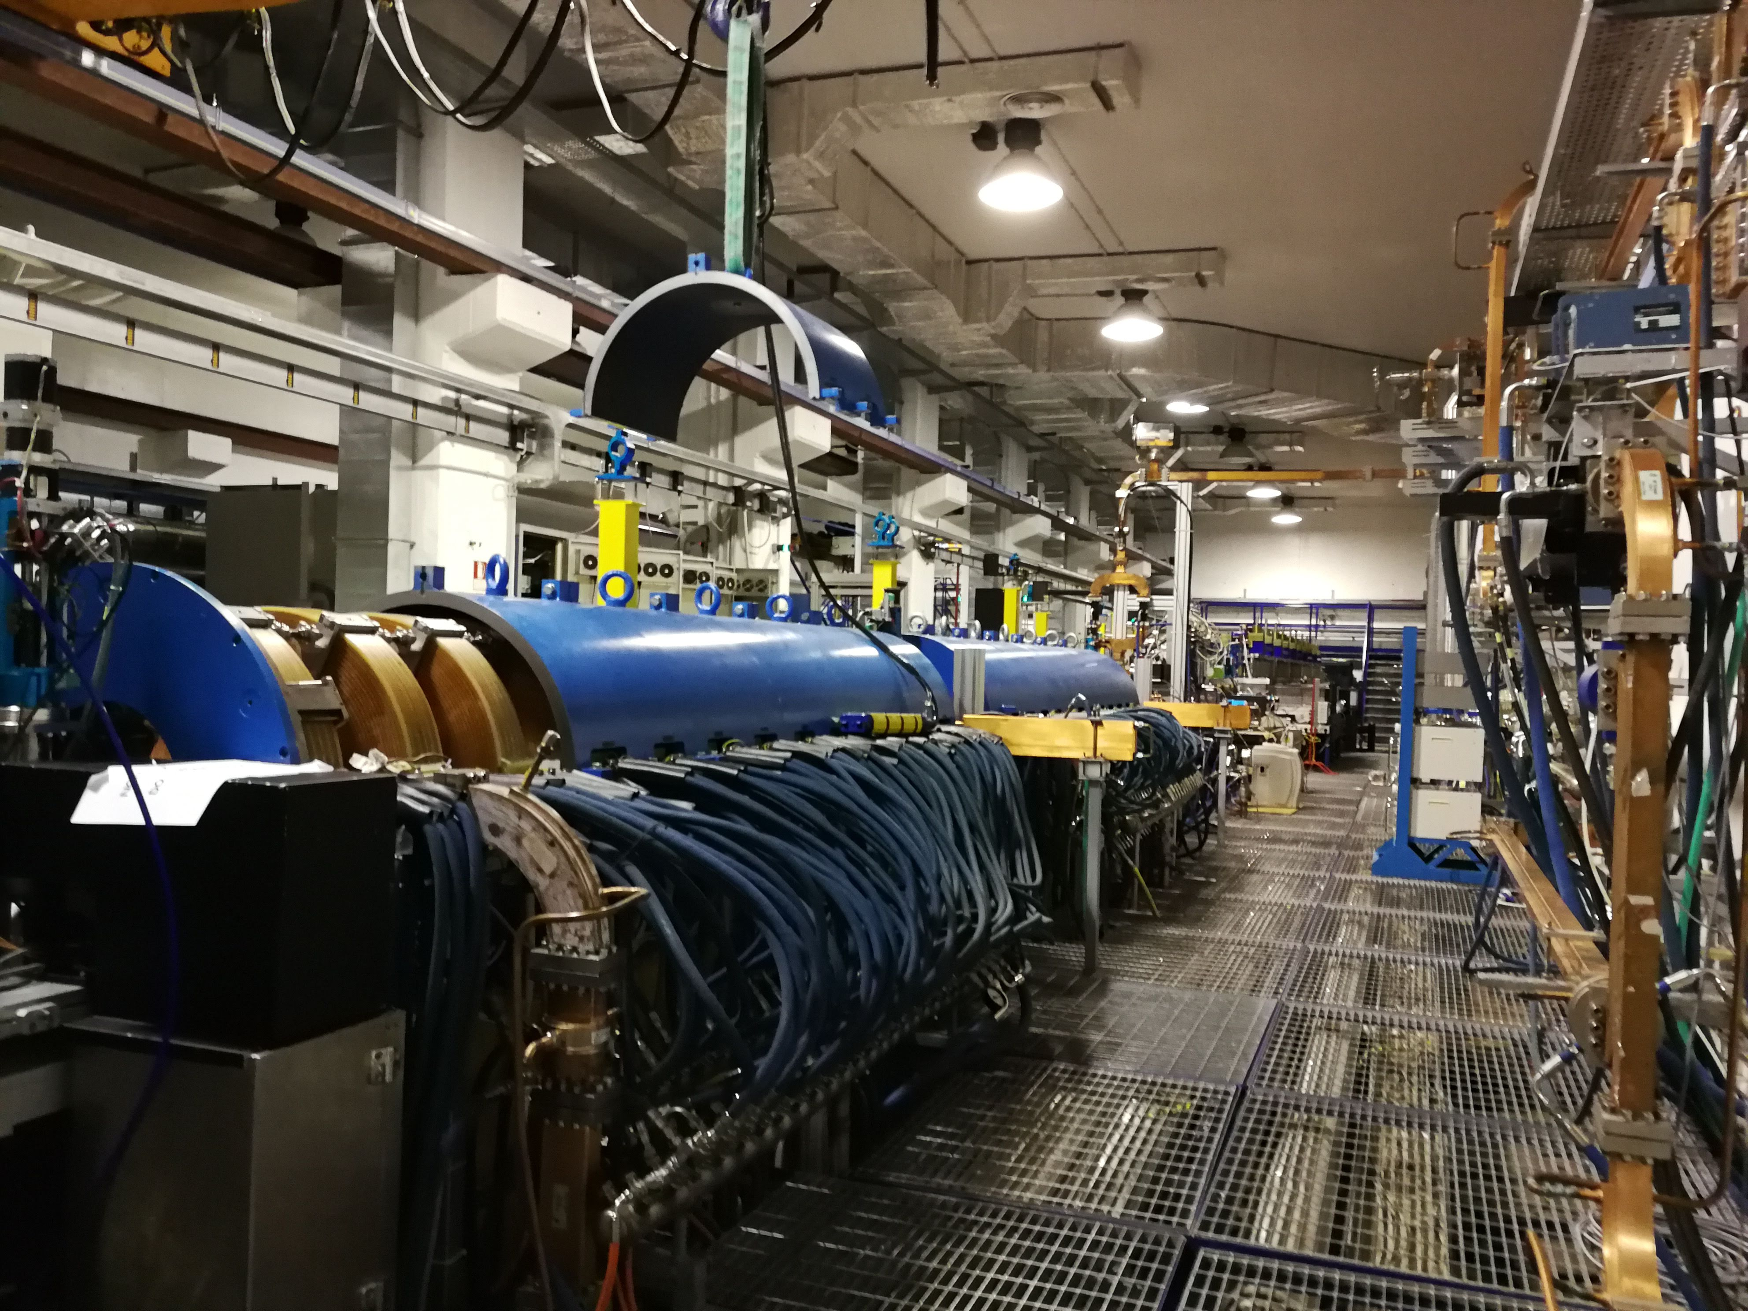
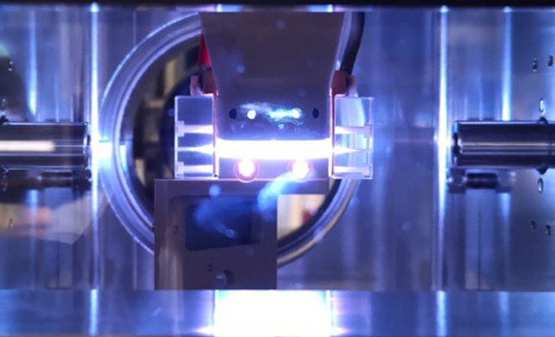
Motivation to plasma based accelerators
Conventional RF structures:
(20 – 40) MV/m
range m - km
Plasma module:
E [GV/m ] = 96 (n_{e} [cm⁻³])^{1/2}
range mm - cm

Slide 4
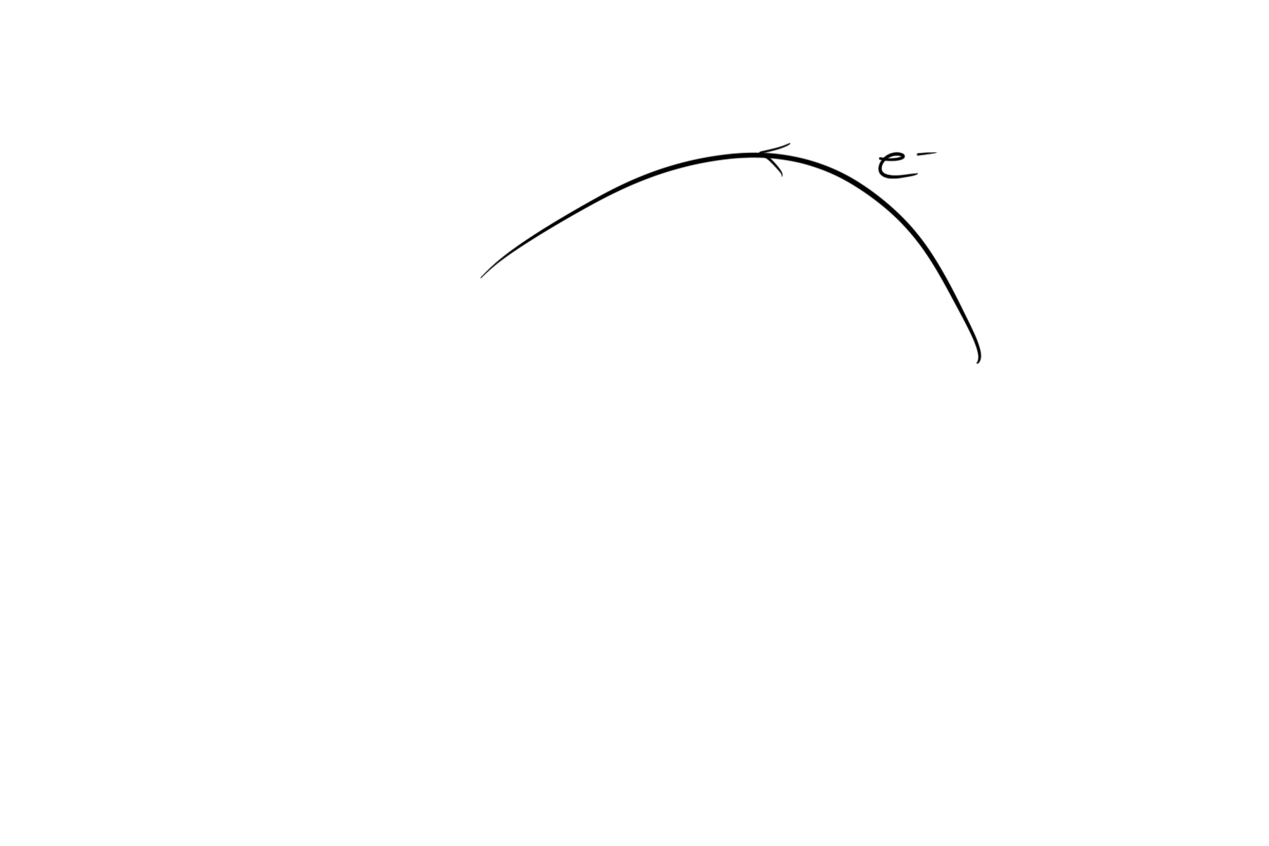
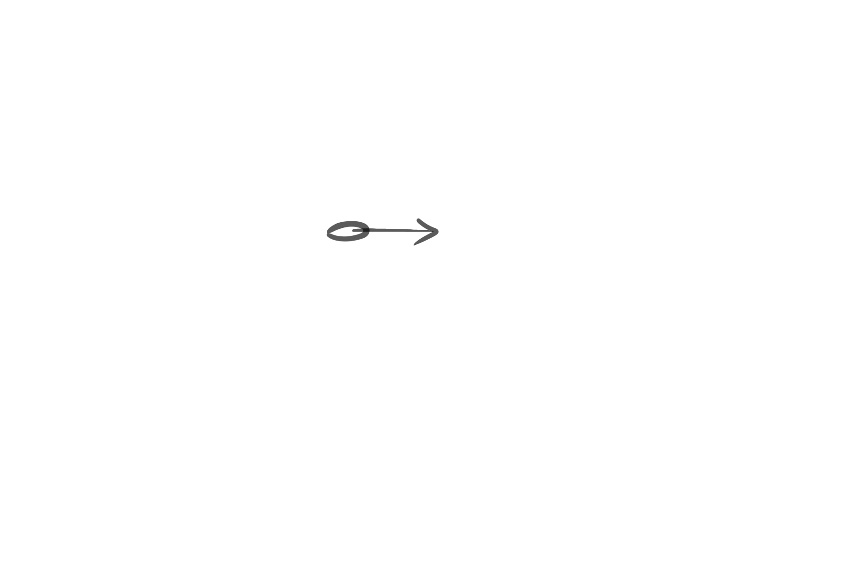
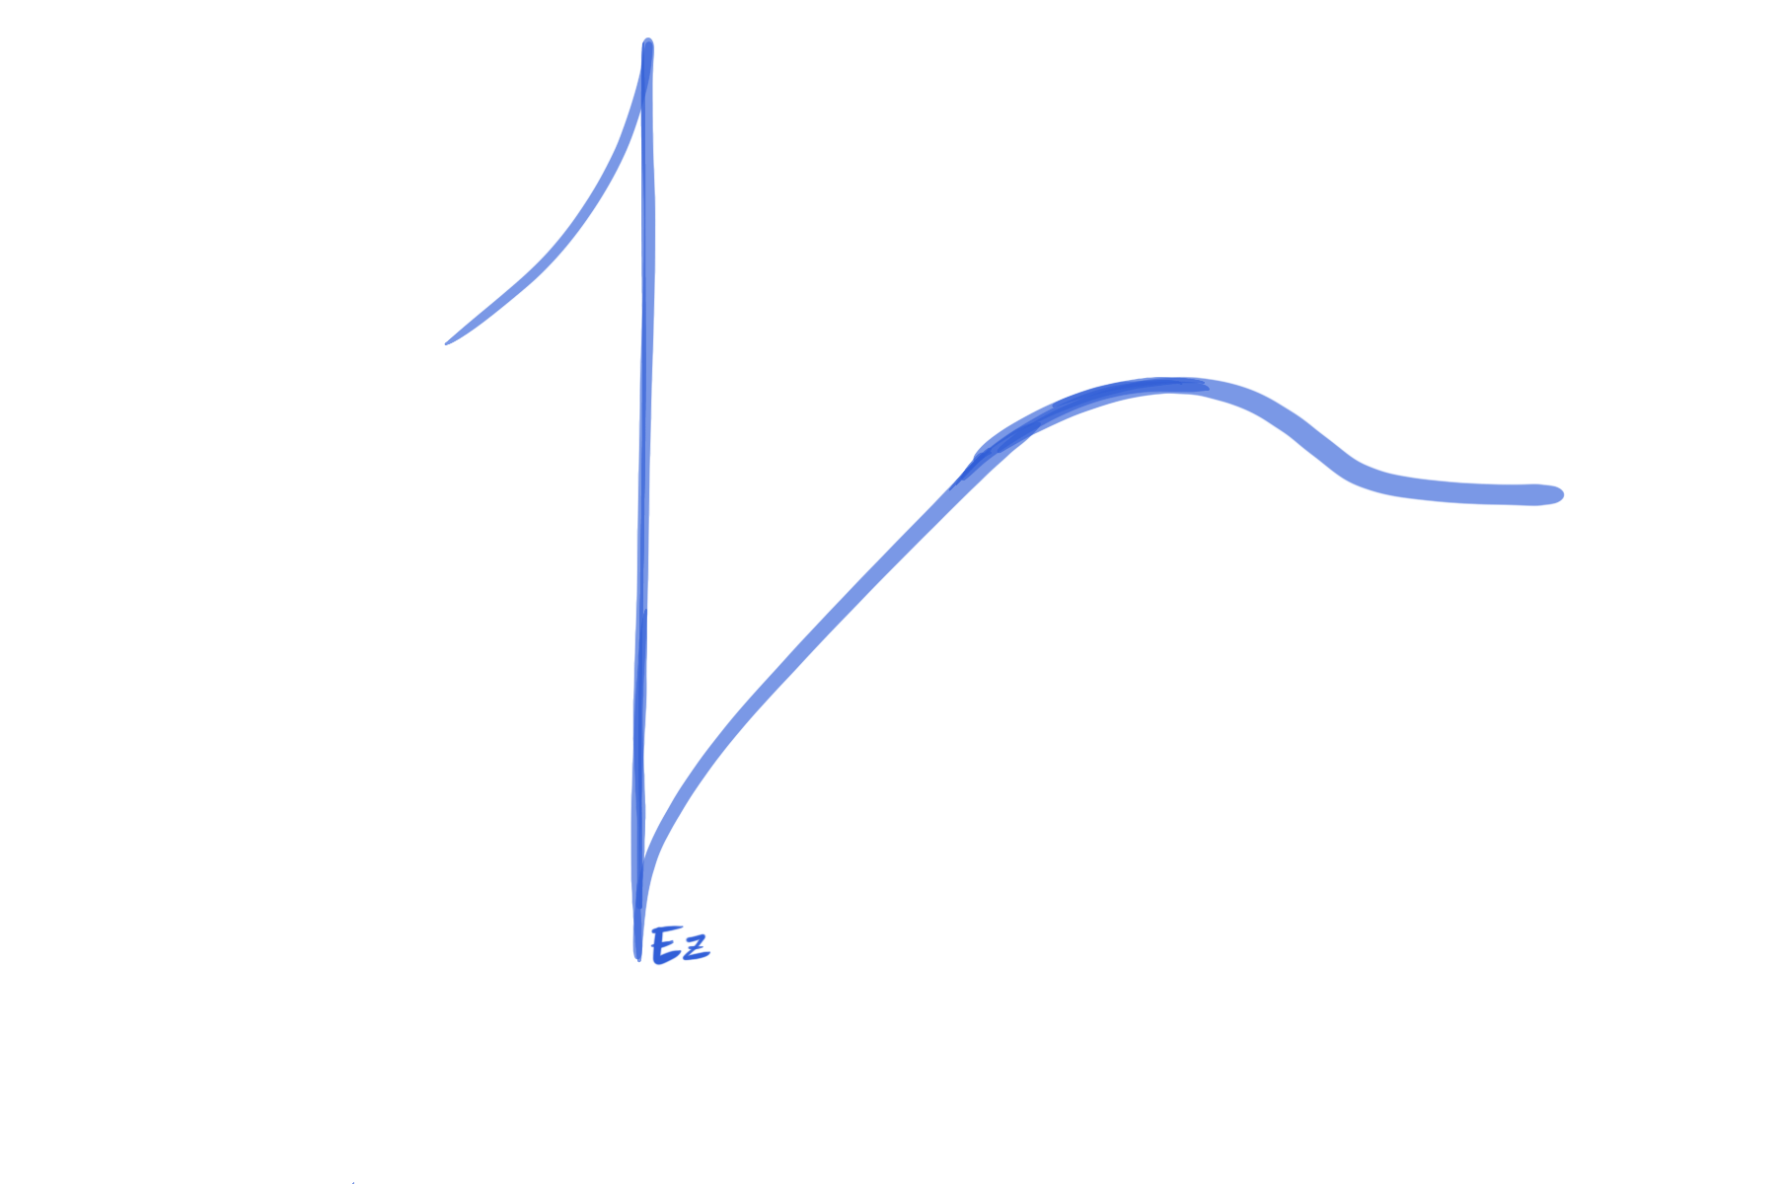
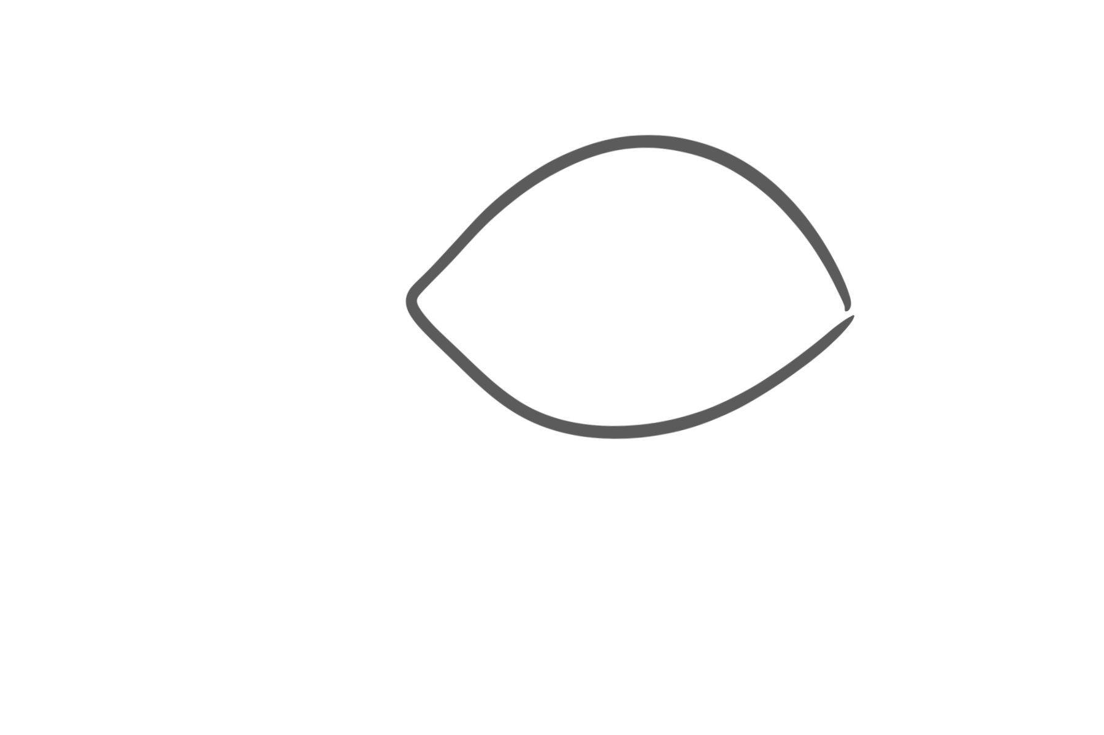
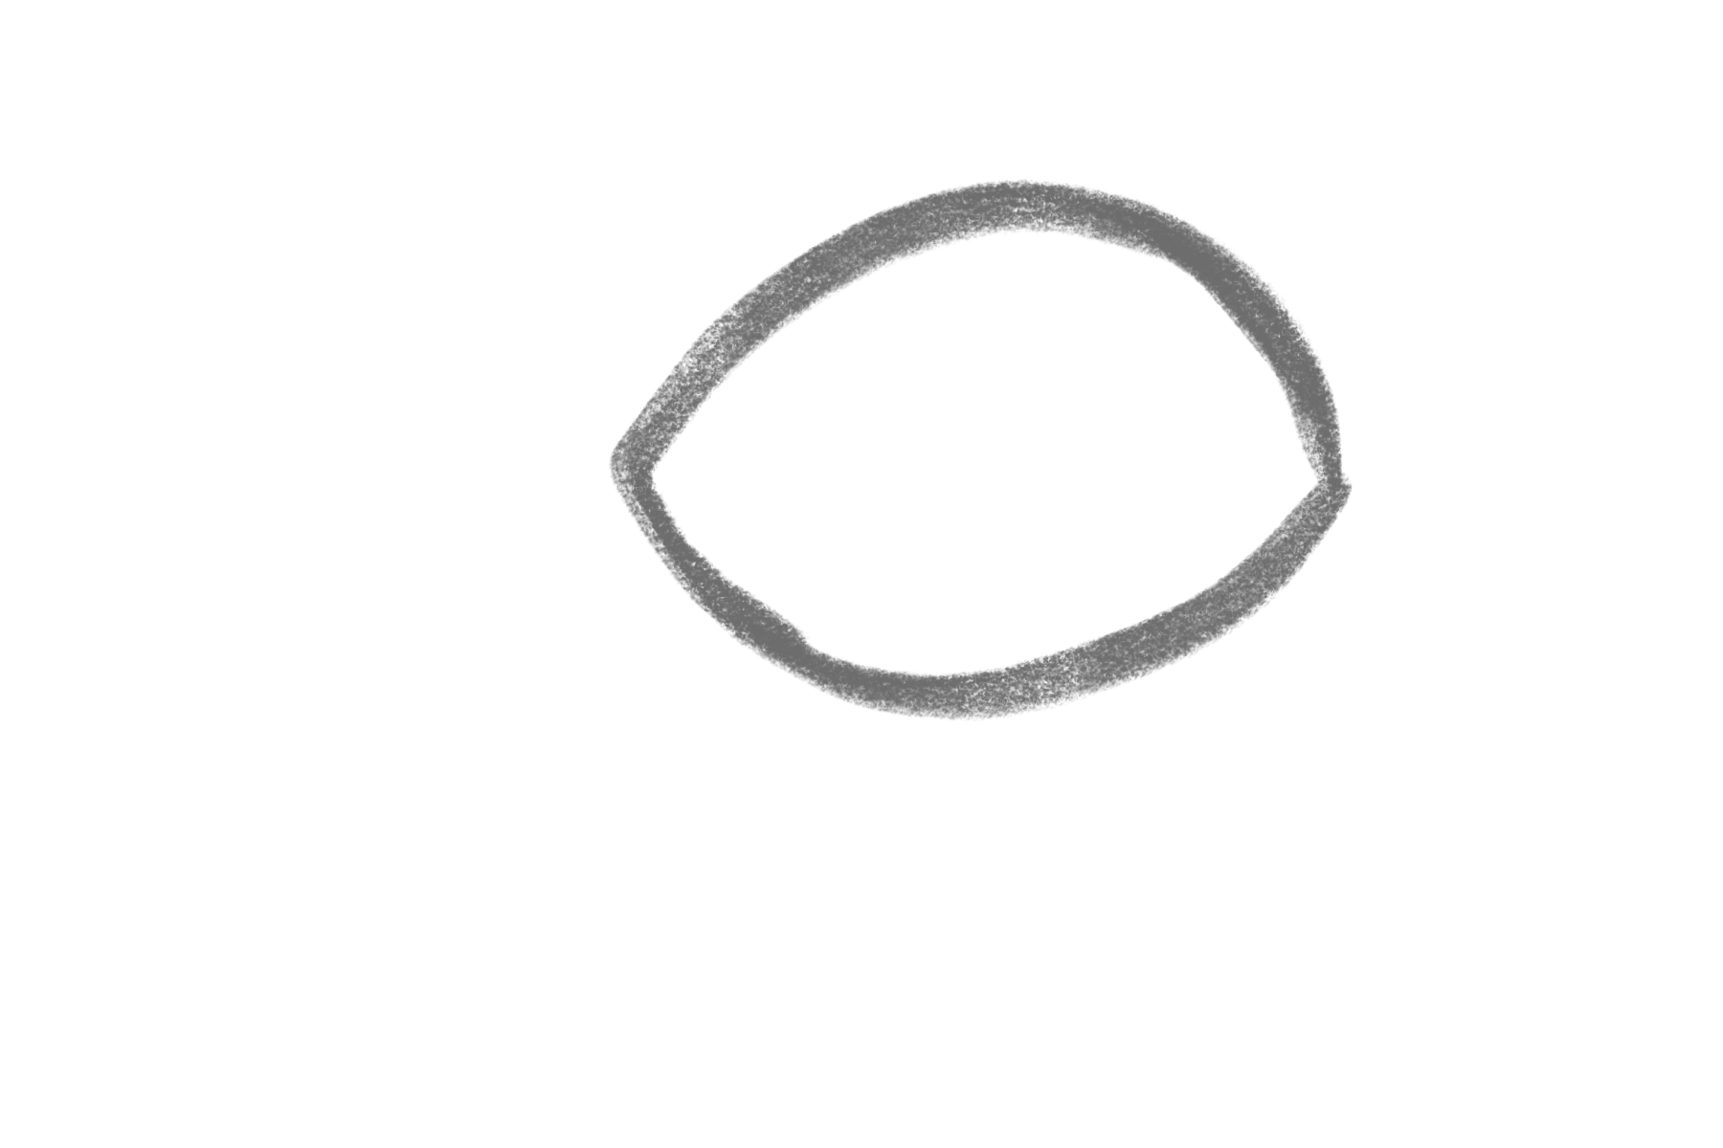
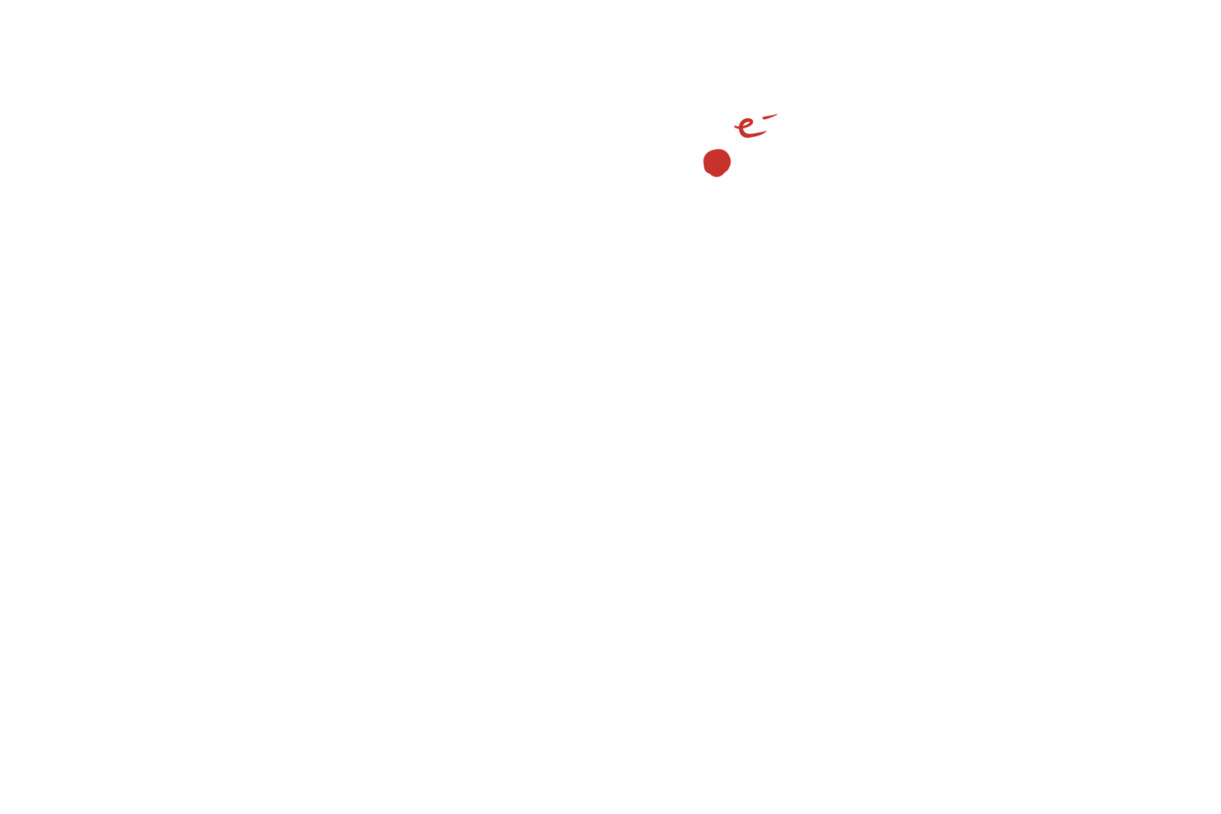
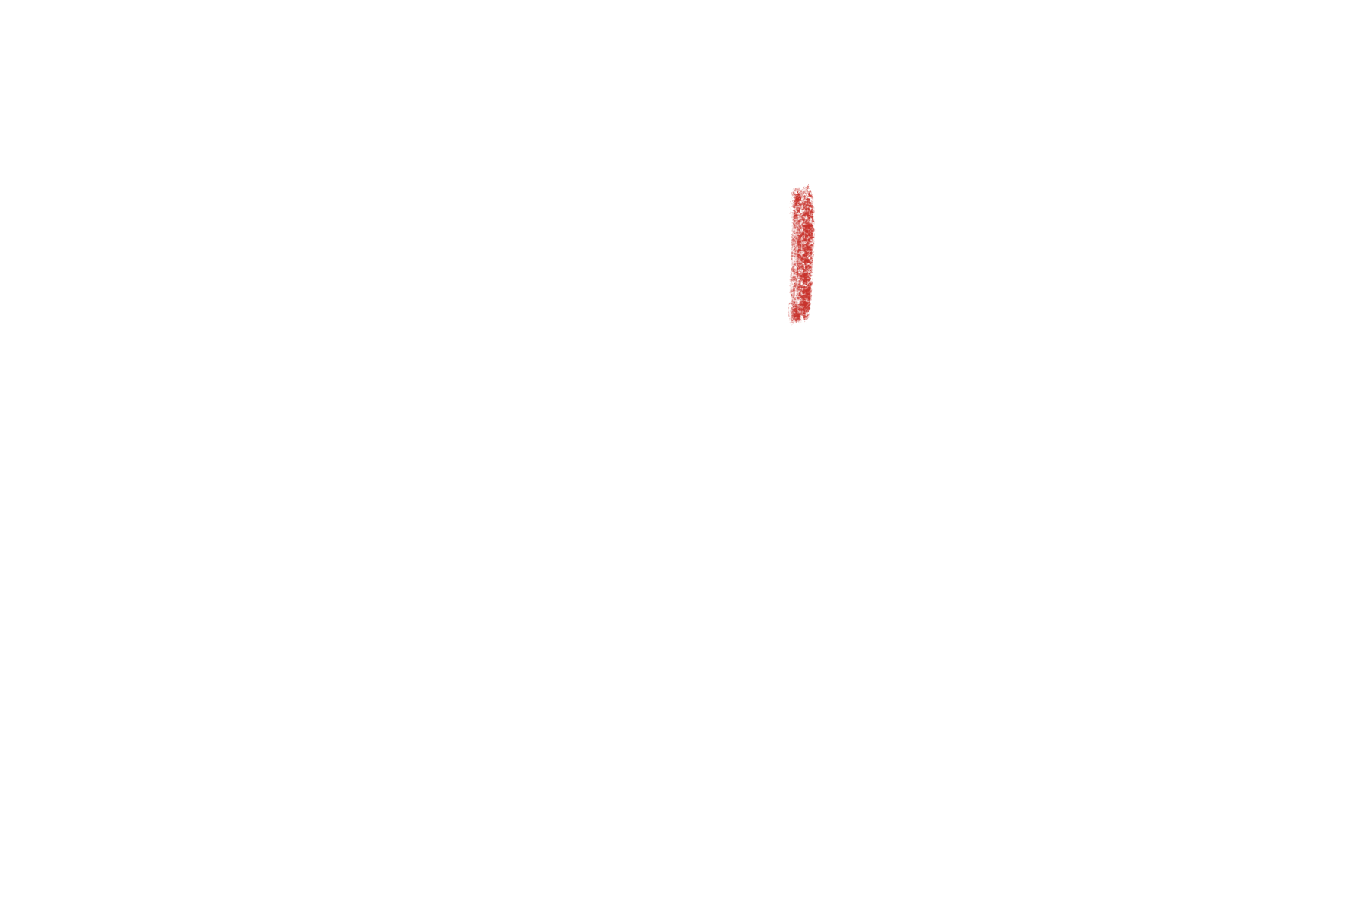
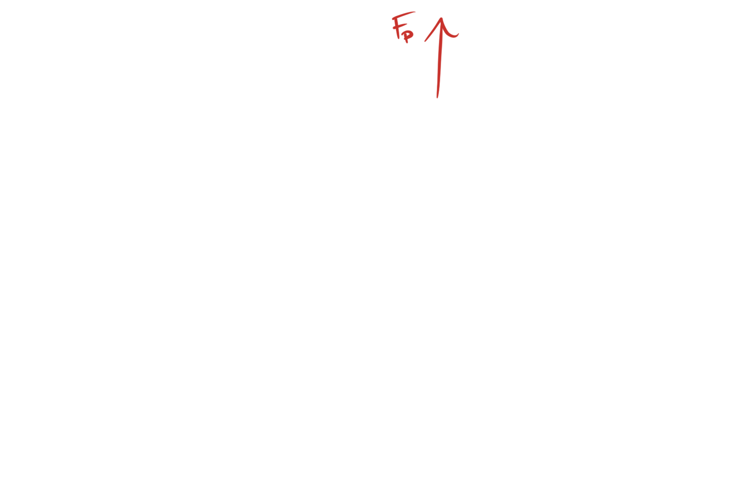

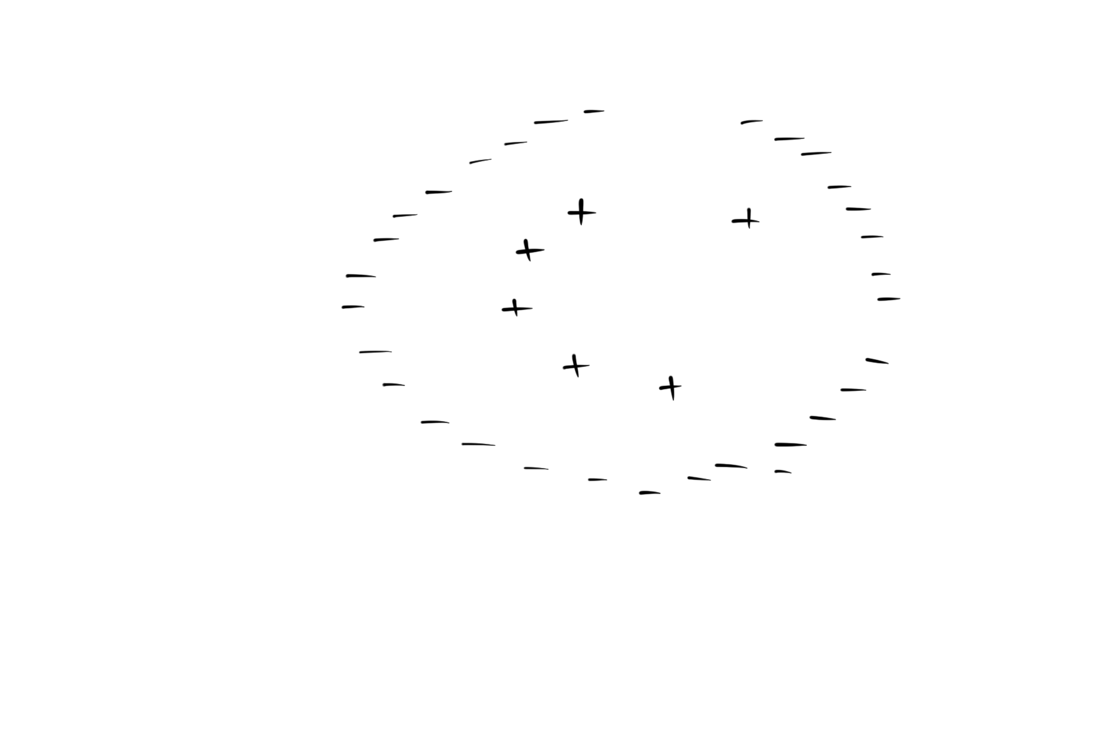
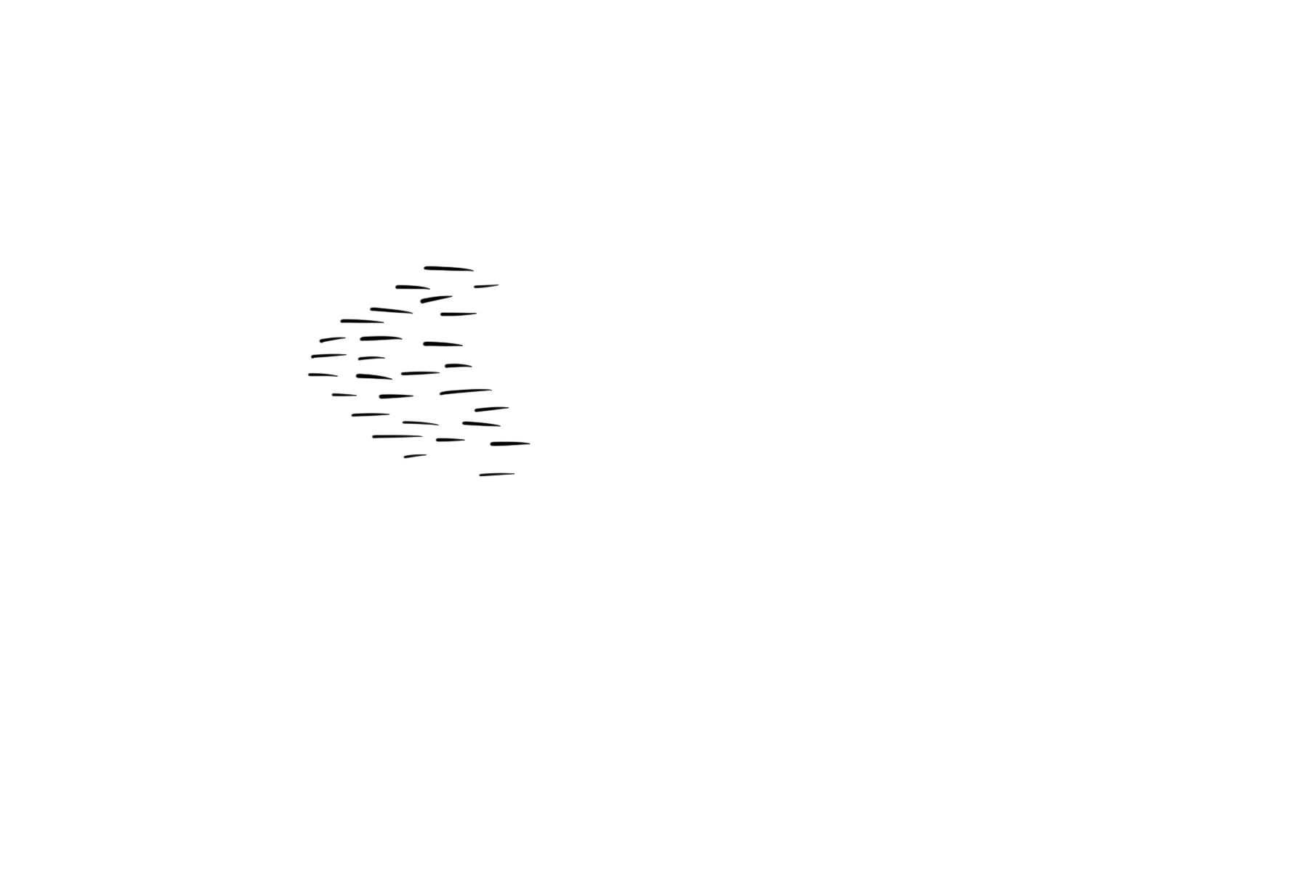
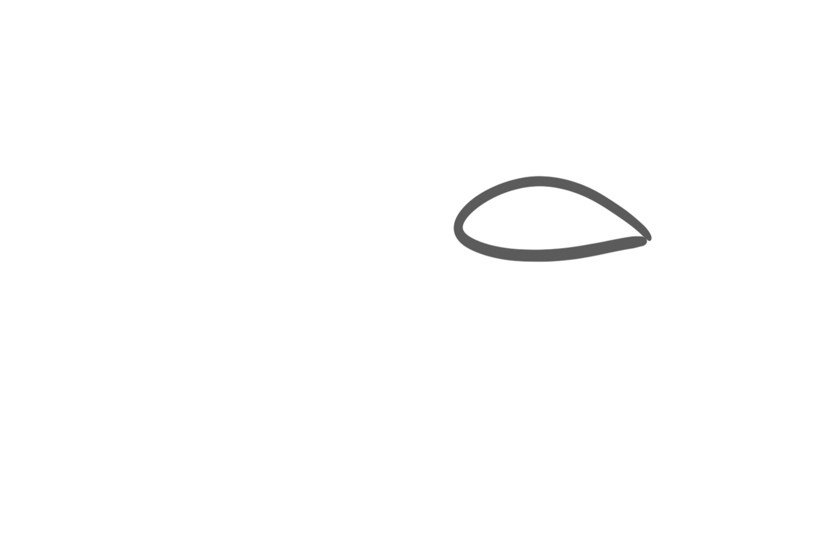
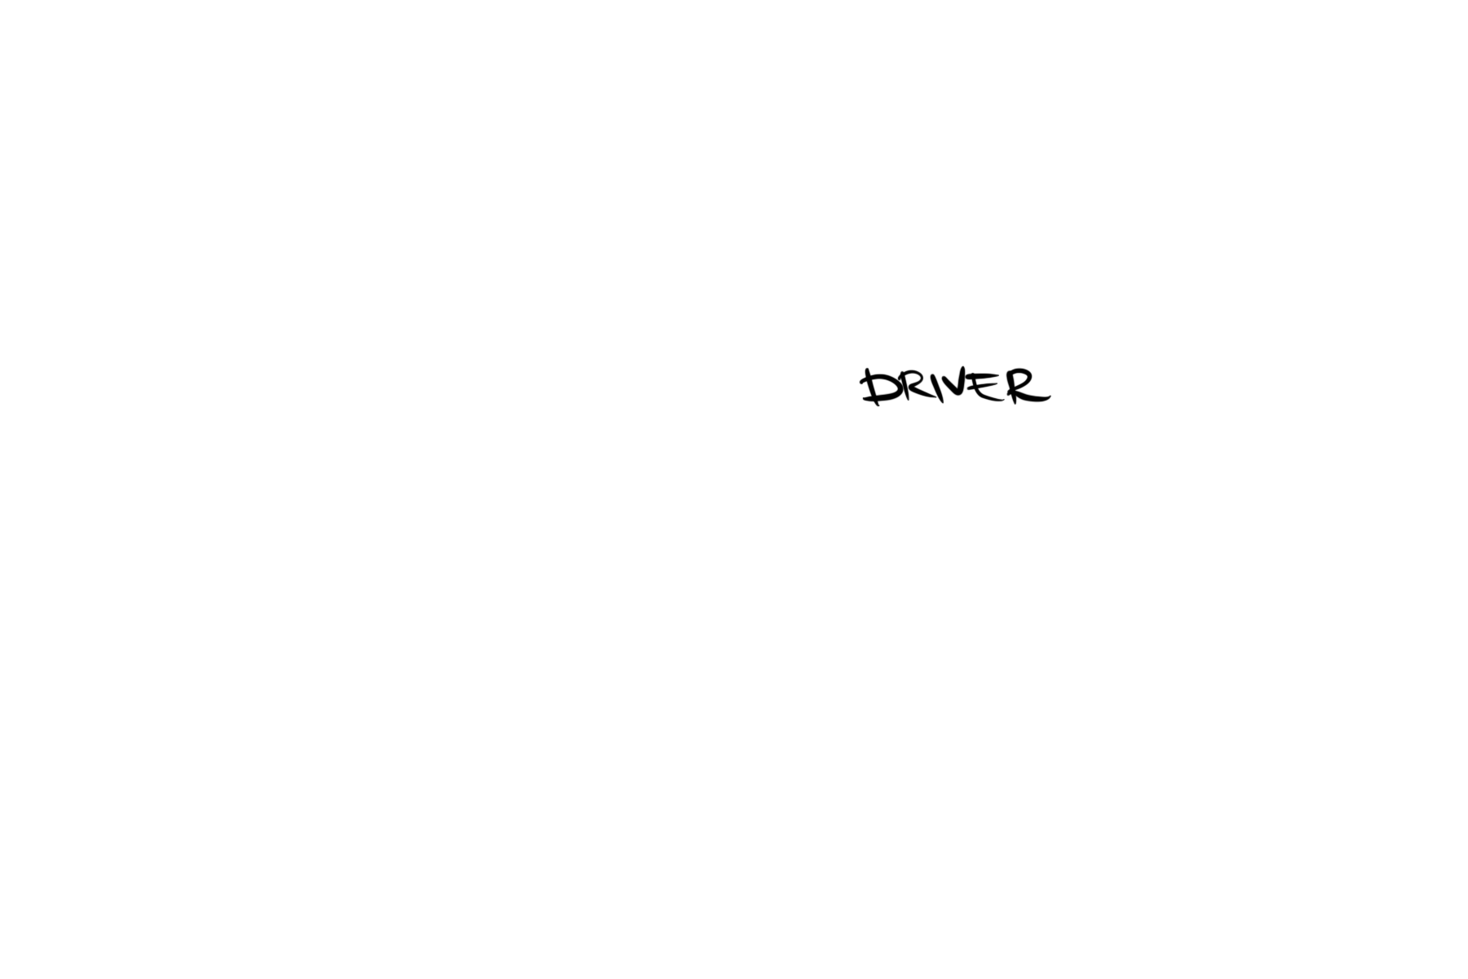
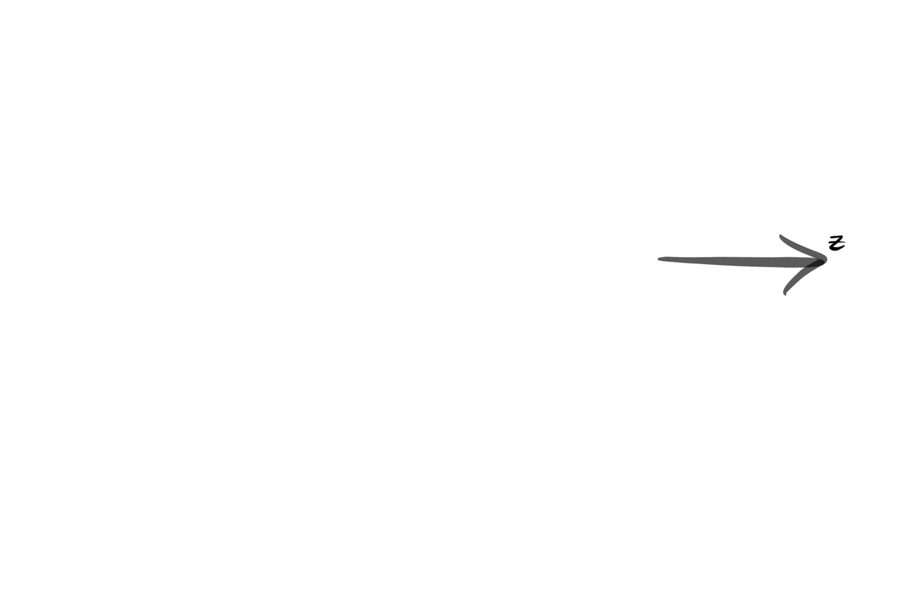
Plasma based acceleration:
Plasma frequency
⍵_{p} = (n_{e} e²/ε₀ m_{e})^{1/2}
Laser pulse
I = 10¹⁸ W/cm² and cτ < λ_{p}/2
Self-injection
a₀ = 0.85 10⁻⁹ λ₀ I^{1/2} > 1
wave breaking
External-injection
a₀ ≃ 1
linear regime
Tajima and Dawson (1979)

Slide 5
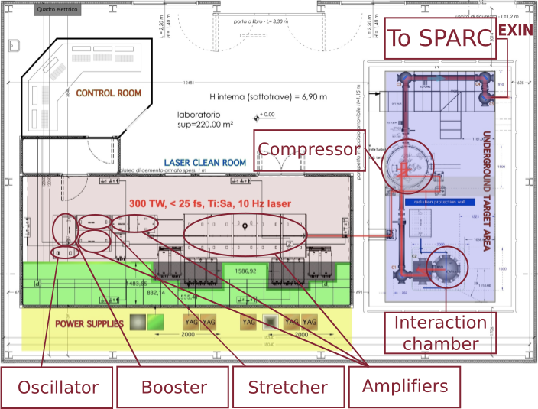
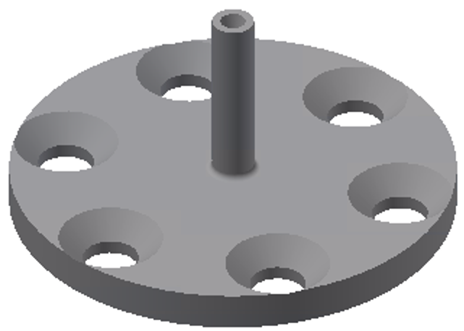
The FLAME laser at SPARC_LAB
High-power Ti:Sa based laser, ultra-short CPA based pulse
external-injection
Peak power | 250 TW
Energy on target | 7 J
Rep. rate | 10 Hz
Temporal length | 25 fs
FW 1/e² @ focus | 20 μm
Intensity | 10¹⁹ W/cm²
Contrast-ratio | 10¹⁰
CPA
Interaction point
Nozzle for gas jet
self-injection
FG Bisesto, G Costa, et al., doi:10.1016/j.nima.2018.02.027
G Costa, et al., doi:10.1016/j.nima.2018.02.008

Slide 6



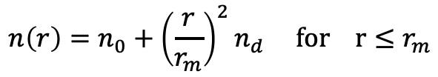
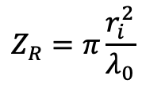
Laser guiding in a capillary discharge waveguide:
e⁻ energy gain ∝ Acceleration field × Acceleration length
$${π Z}_{R}$$
Rayleigh length
=> Diffraction
$$Z_{R}=π\frac{r_{i}^{2}}{λ_{0}}$$
optical guiding in plasma
$$I\left(r\right)=I_{0}e^{−\left(\frac{2r^{2}}{r_{i}^{2}}\right)}$$
gaussian intensity laser pulse
parabolic density distribution plasma channel
if waist radius
$$n\left(r\right)=n_{0}+{\left(\frac{r}{r_{m}}\right)}^{2}n_{d} for r≤r_{m}$$
$$r_{i}=r_{m}={\left(π{ r}_{e}n_{d}\right)}^{− \frac{1}{2}}$$
λ₀ = laser wavelength
r_{m} = matching radius
r_{e} = e⁻ radius
n₀ = plasma density on the axis
n_{d} = density difference axis-walls

Slide 7
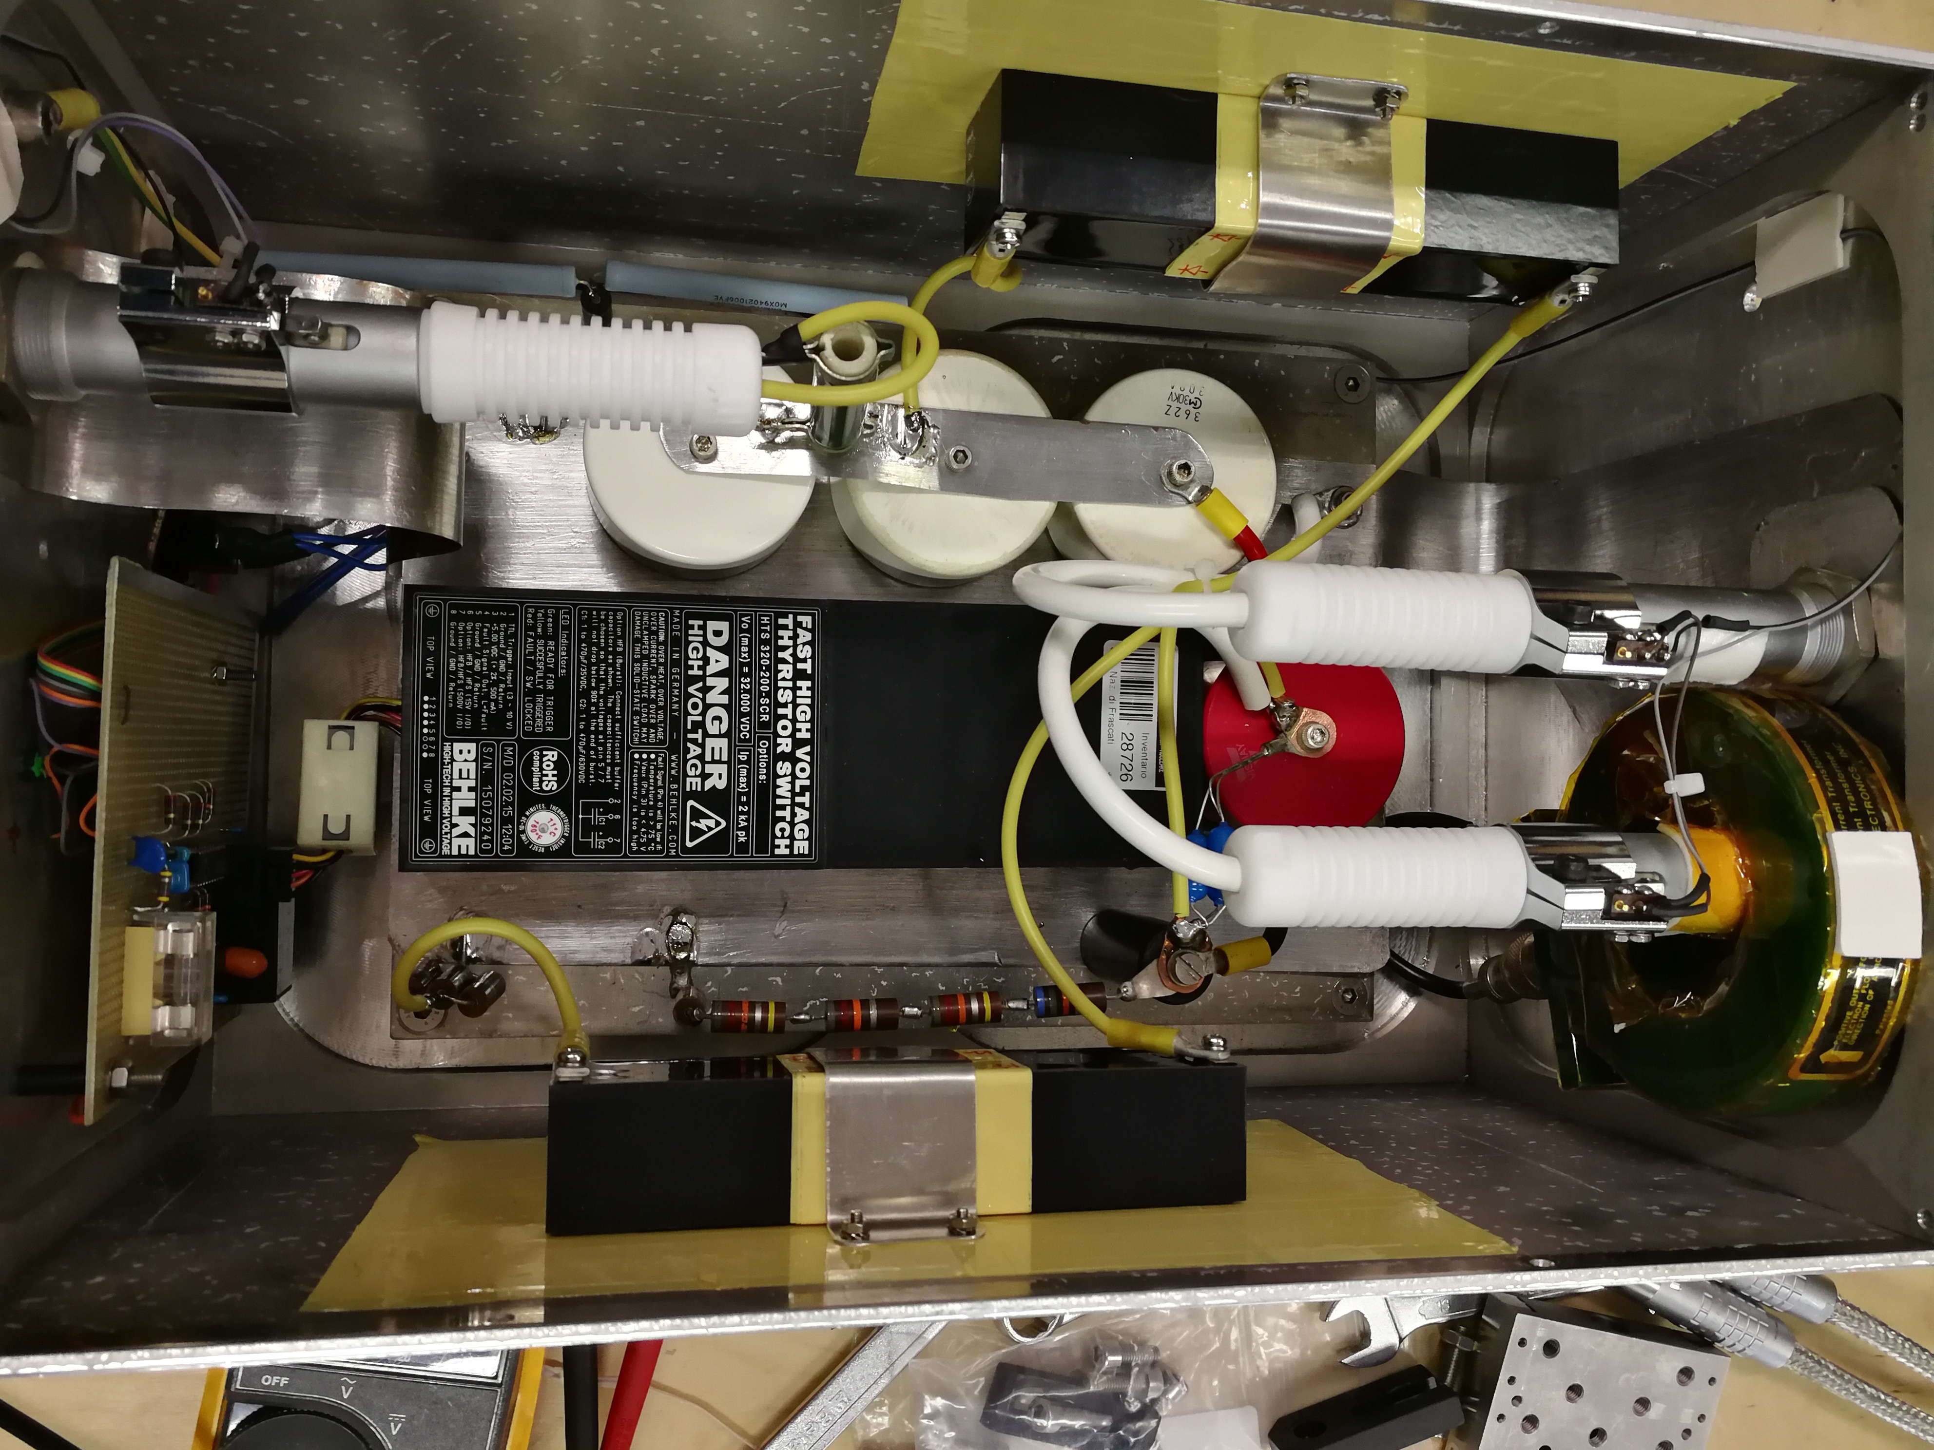
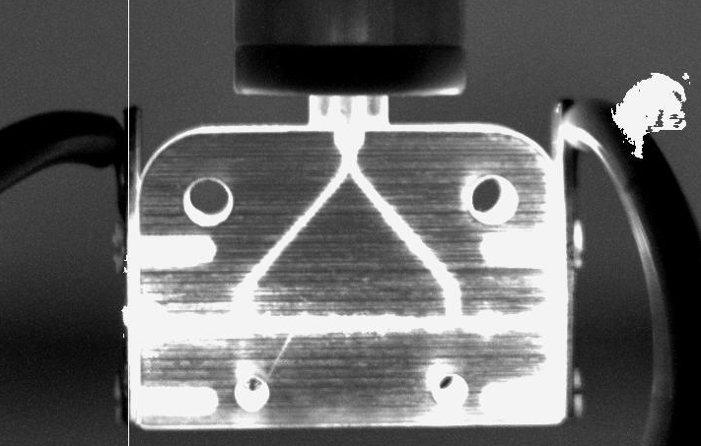

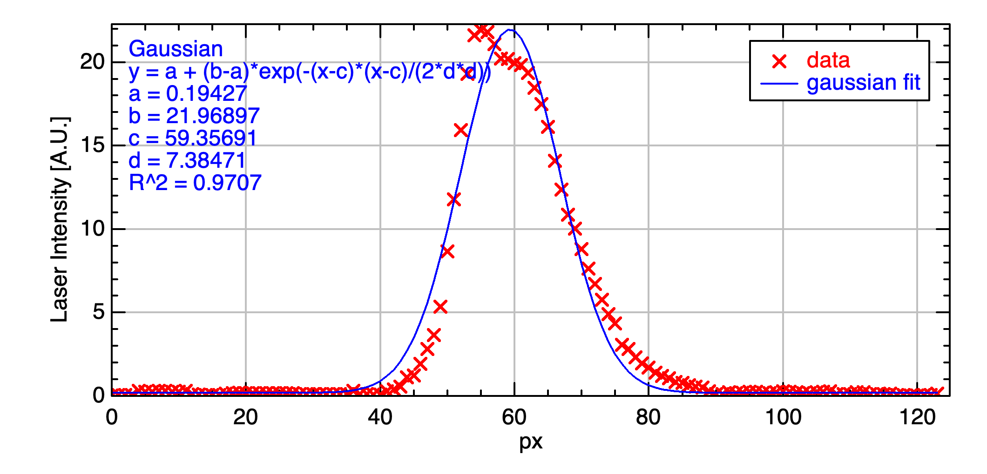
Experimental parameters
Diameter: 500 µm
Length: 3 cm
Plastic 3D printed
Discharge: 20 kV
H pressure: 1.9 bar
Plasma density: 10¹⁸ cm⁻³
Repetition rate: 1 Hz
Vacuum: 10⁻⁷ mbar
Oscillator: 80 MHz, 220 mW
Probe: 10 mJ, 50 fs, 120 µm focus FW1/e²

Slide 8
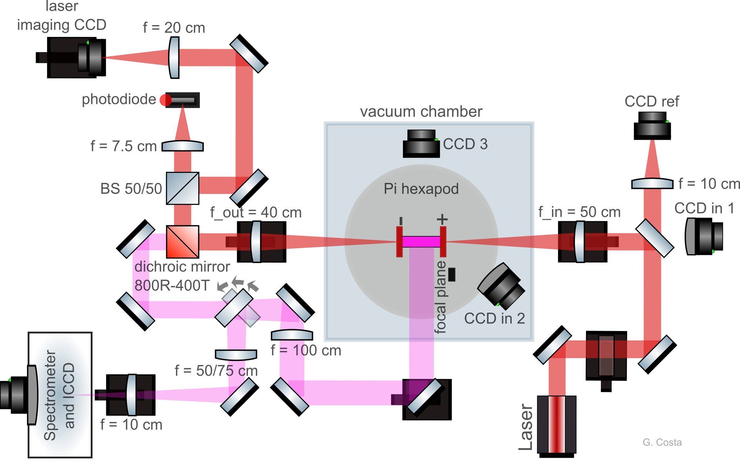
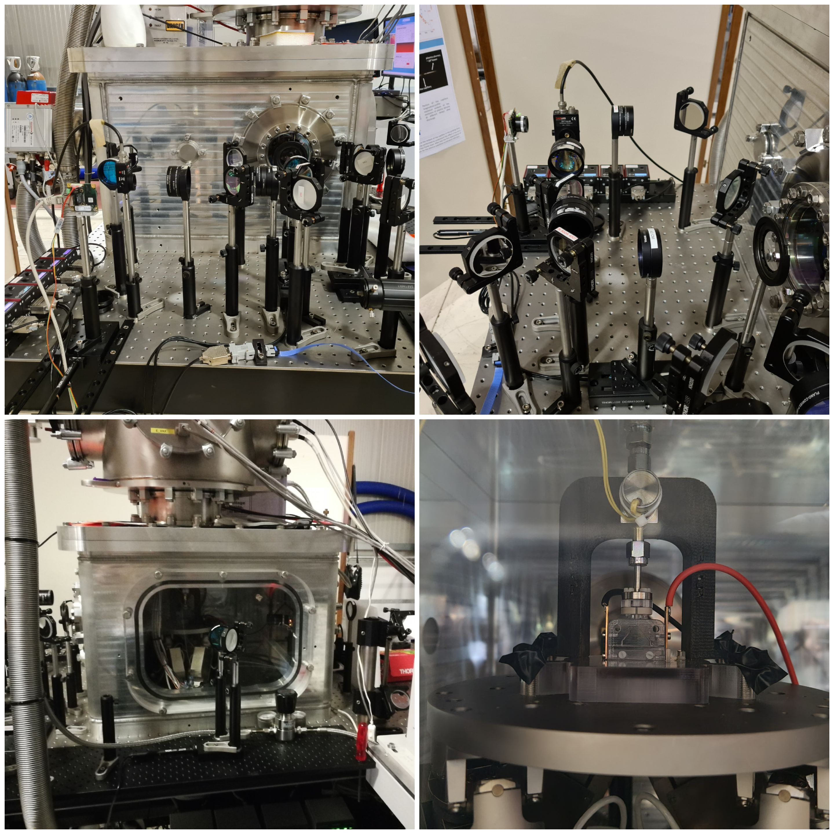
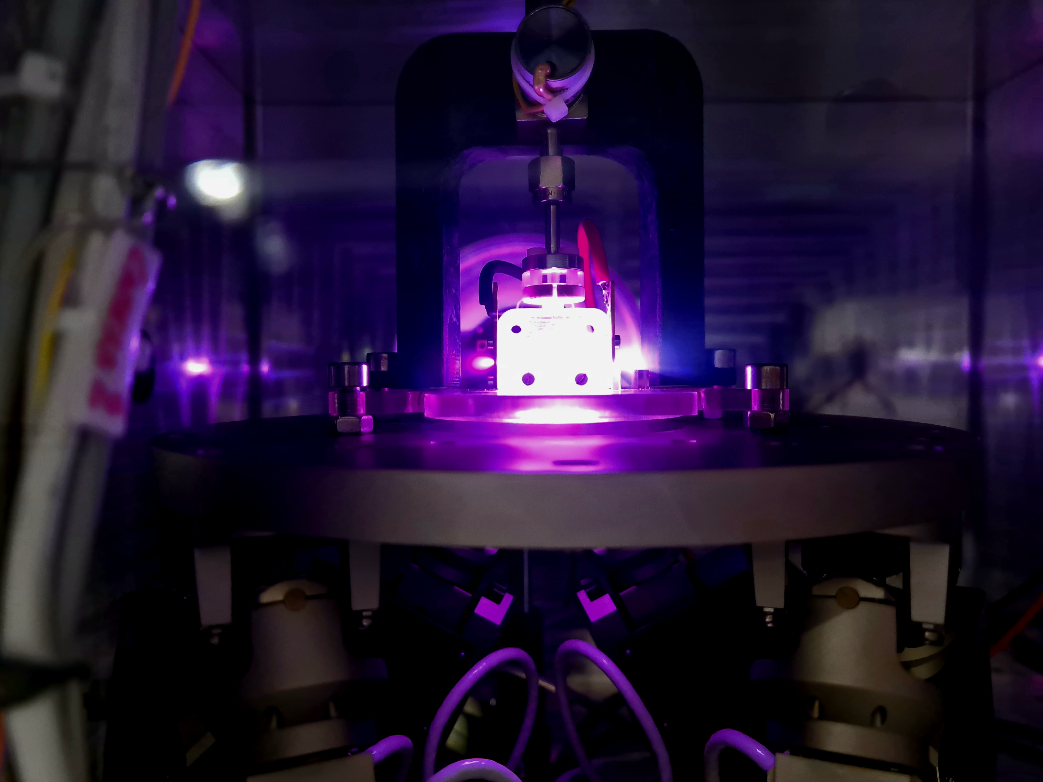
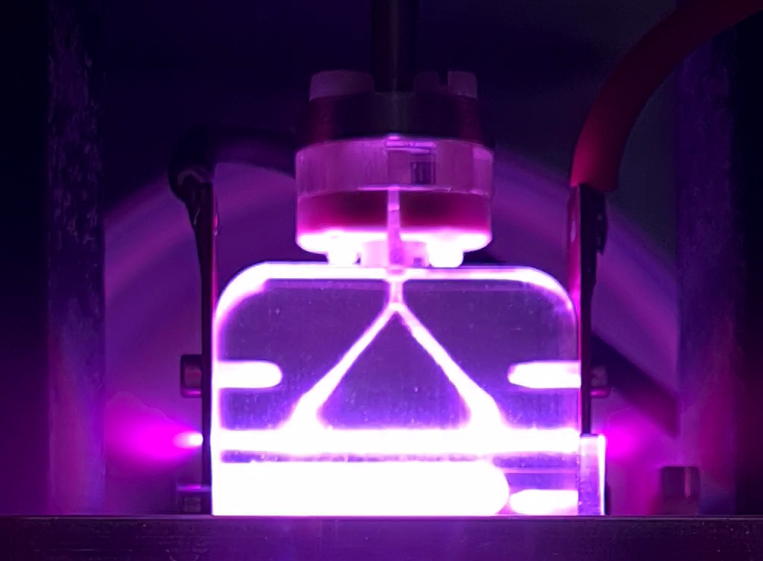
Experimental Setup at SPARC_LAB
Laser guiding experiment
Longitudinal and transverse plasma density diagnostic
beam profile imaging
beam signal and timing
beam alignment
plasma density diagnostics

Slide 9
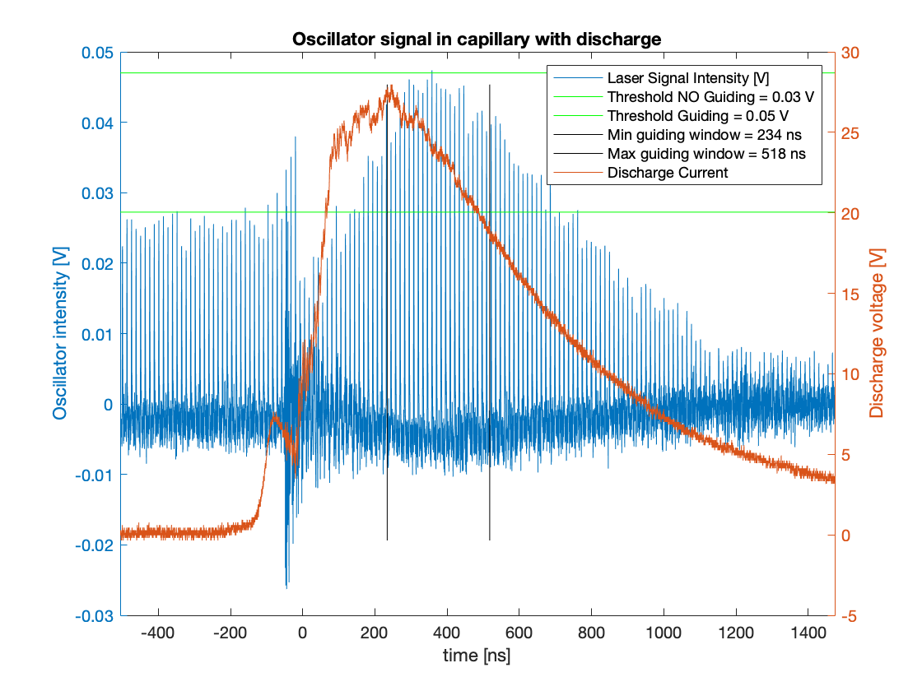
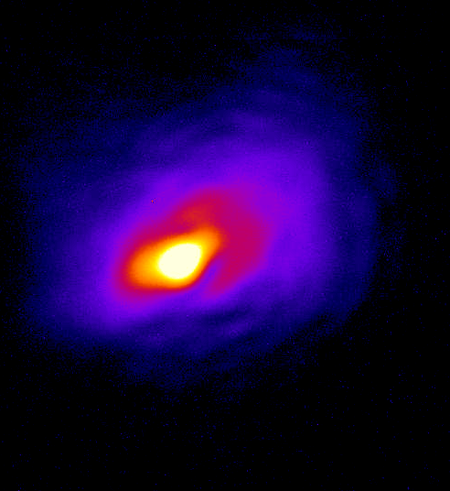
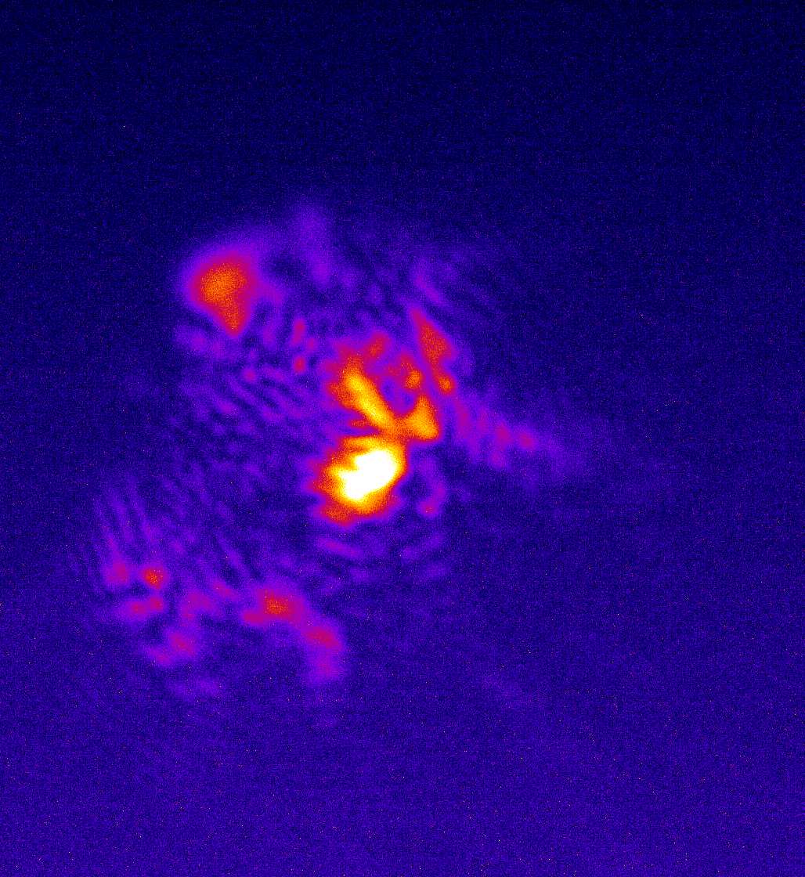
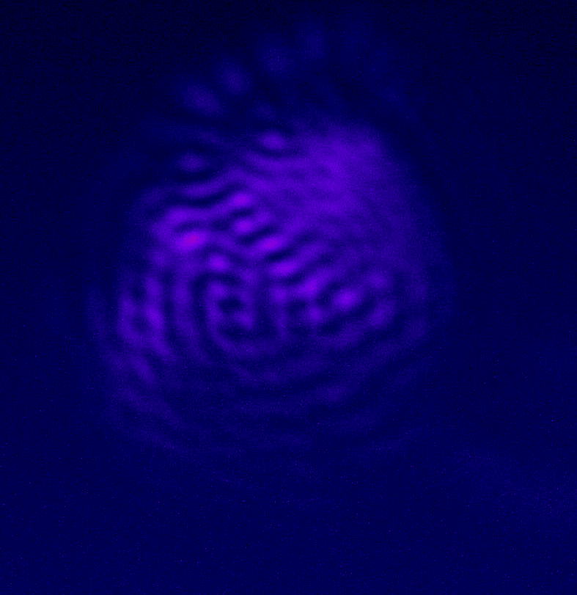
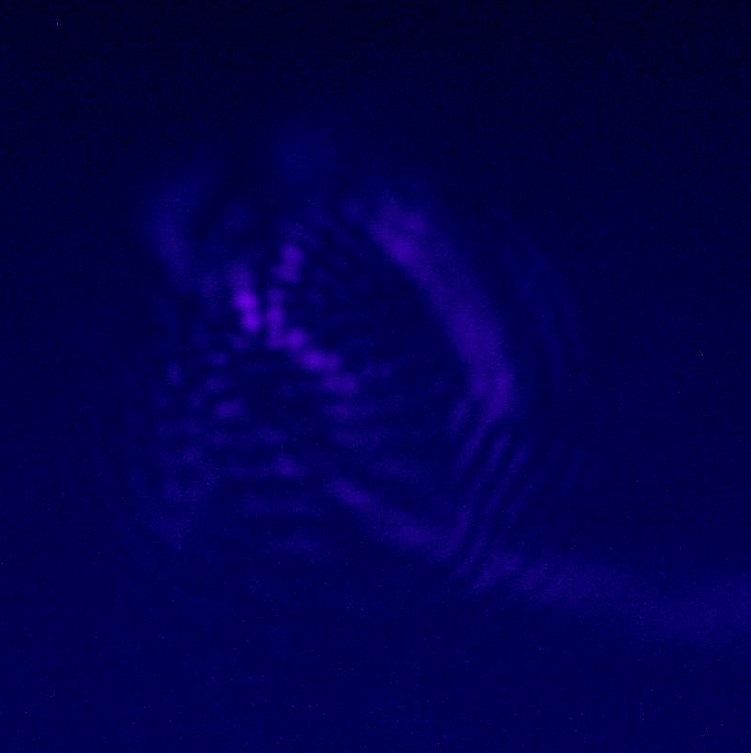
Oscillator and probe pulses guiding – 1st test
G Costa, et al., doi:10.1088/1742-6596/1596/1/012044

Slide 10
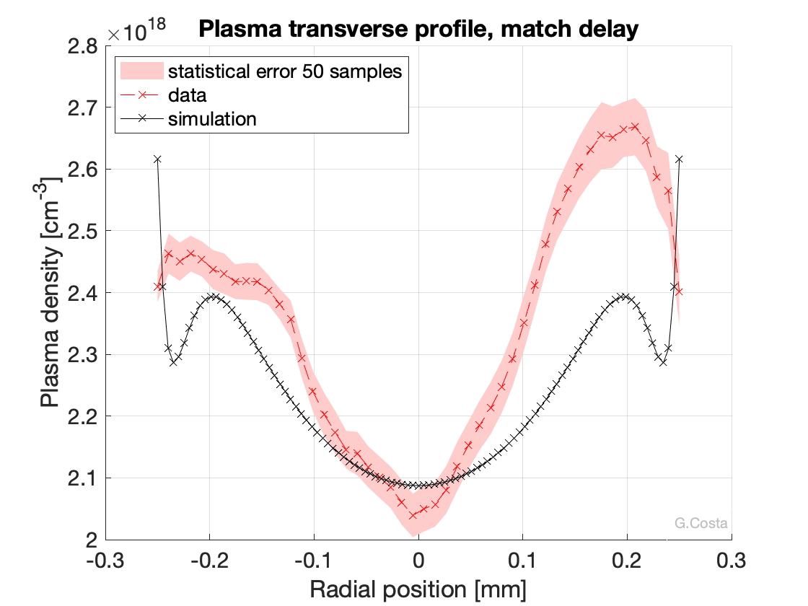
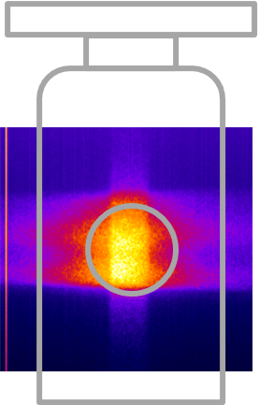
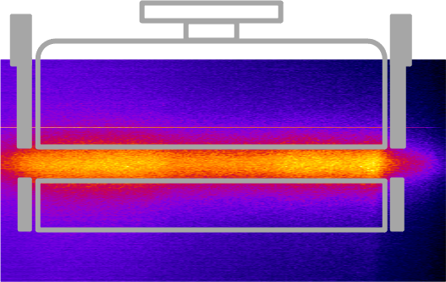
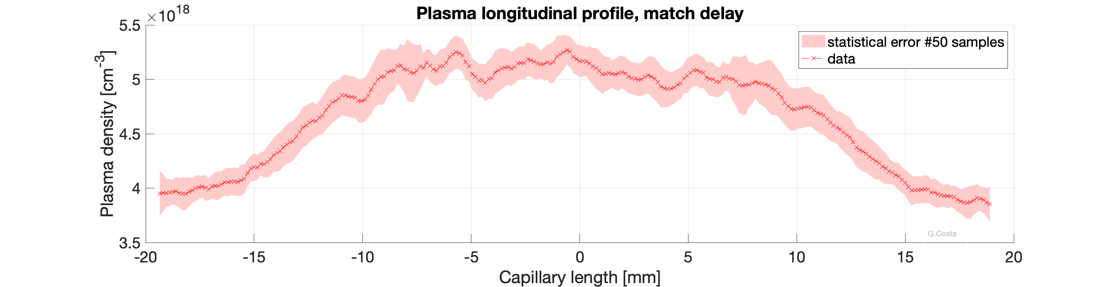
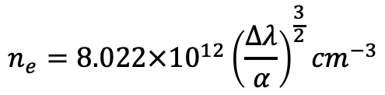
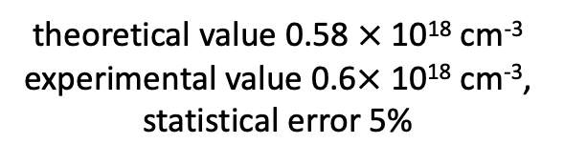

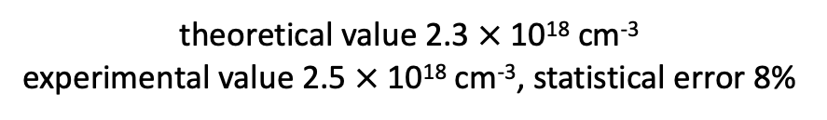
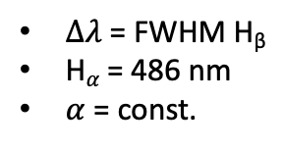
Spectroscopic plasma density measurements
H_{β}
Stark Broadening:
1D theoretical model
at thermic equilibrium
$$n_{e}=8.022×{10}^{12}{\left(\frac{∆λ}{α}\right)}^{\frac{3}{2}}{cm}^{−3}$$
$∆λ$ = FWHM H_{β}
H$α$= 486 nm
$α$ = const.
theoretical value 0.58 $×$ 10¹⁸ cm⁻³
experimental value 0.6$×$ 10¹⁸ cm⁻³,
statistical error 5%
H$α$
theoretical value 2.3 $×$ 10¹⁸ cm⁻³
experimental value 2.5 $×$ 10¹⁸ cm⁻³, statistical error 8%
G Costa, et al., under publication

Slide 11
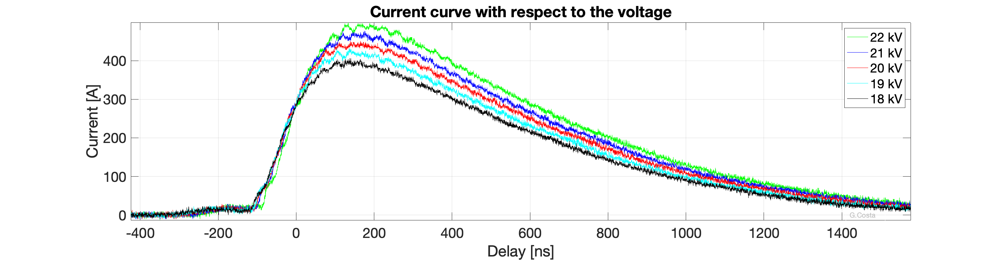
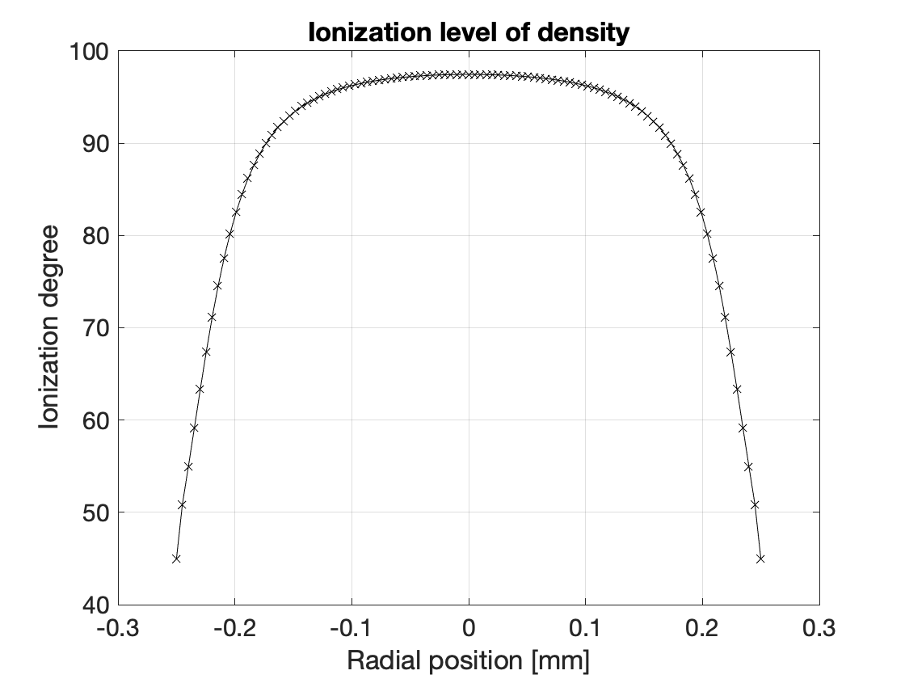
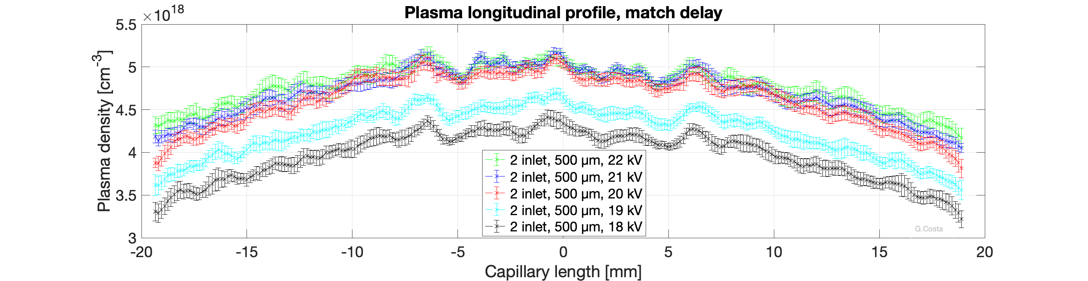
Ionization level distribution for plasma density
Notes:
NA Bobrova, AA Esaulov, J-I Sakai, PV Sasorov, DJ Spence, Arthur Butler, Simon Mark Hooker, and SV Bulanov. Simulations of a hydrogen-filled capillary discharge waveguide. Physical Review E, 65(1):016407, 2001.
Modello all’equilibrio

Slide 12
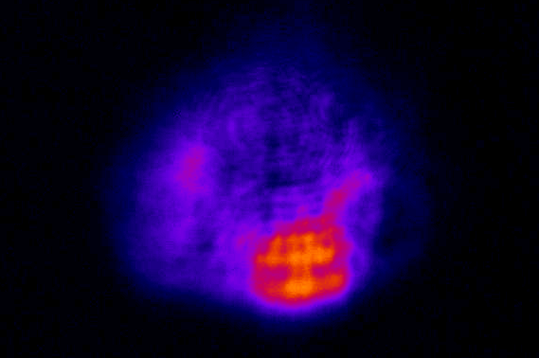
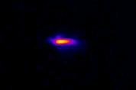
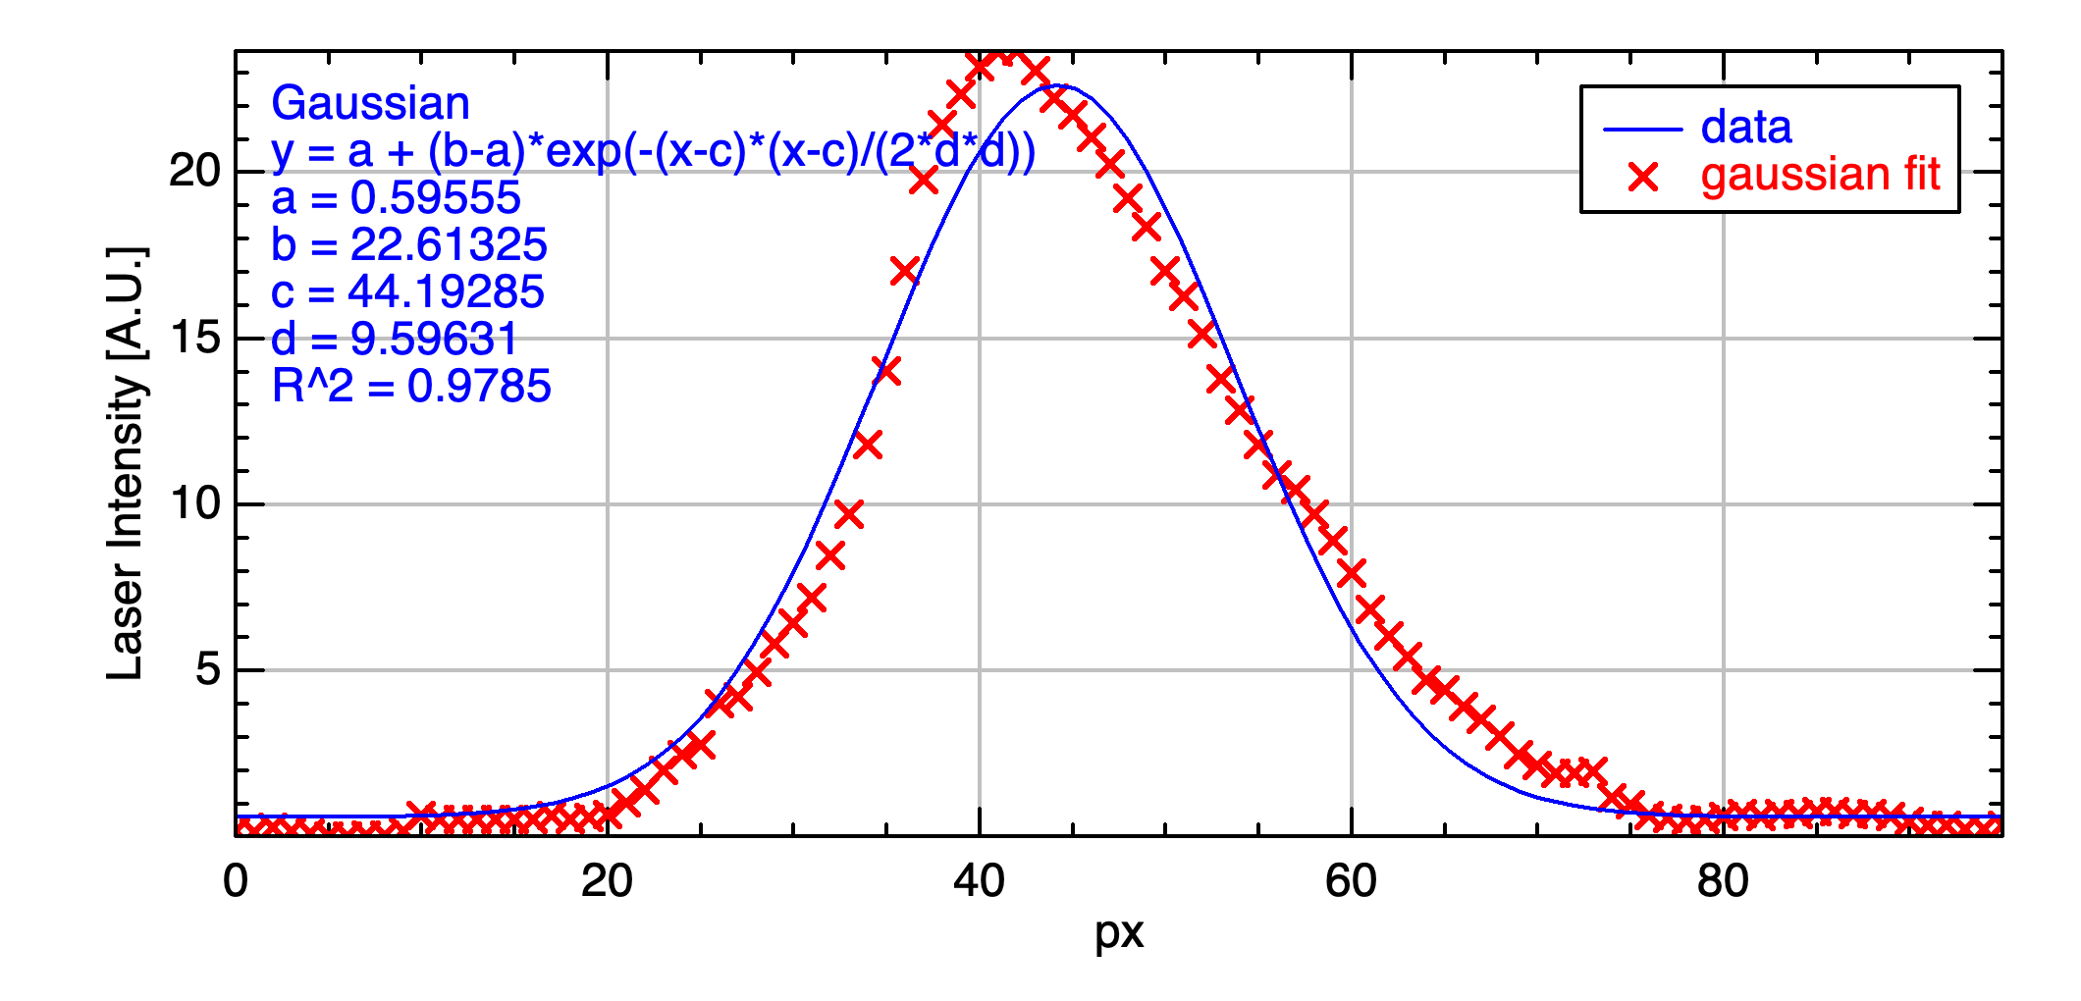
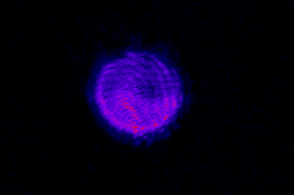
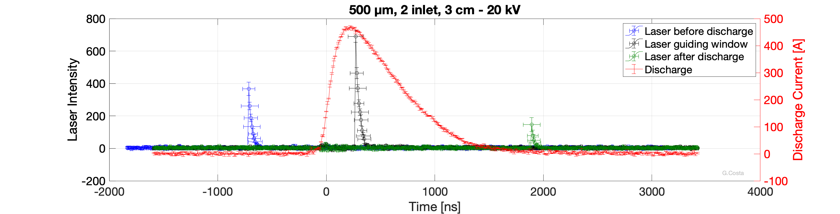
Pulse guiding in a plasma density hollow profile
150 µm focus FW1/e²
guiding transmission ⁓ 90%
G Costa, et al., under publication

Slide 13
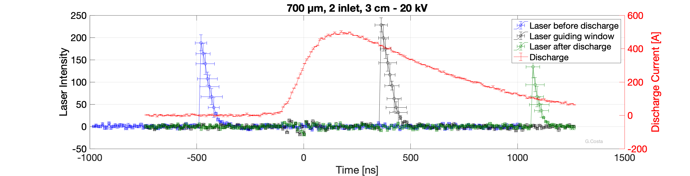



Guiding tests for different capillary geometry
transmission ⁓ 60%
transmission ⁓ 70%

Slide 14





Plasma generation in a curved capillary
Curved multistage plasma channel for electron acceleration
Removal of a laser beam after its interaction with the plasma

Slide 15


High power laser guiding
FLAME main high power pulse
300 µm diameter plasma channel
Discharge current ⁓ 500 A

Slide 16

Conclusions:
Nozzle design for supersonic gas jets generation
Gas jet target study and measurements for self-injection experiment
Fluid dynamics simulations of neutral gas flow in various types of target
Capillary design for uniform longitudinal profile of plasma density
Low power pulse guiding in a plasma transverse hollow profile
Online measurements of longitudinal and transverse plasma density
Comparison of guiding and density measurements for capillaries with different diameters and geometries
Ongoing project:
Plasma generation and laser pulse guiding
in curved capillary channels
High power laser guiding for external-injection
experiment at SPARC_LAB

Slide 17
Publications:
Costa, G., et al. "Plasma density profile measurements for ultra-short high power laser beam guiding experiments at SPARC _LAB." Journal of Physics: Conference Series. Vol. 1596. No. 1. IOP Publishing, 2020.
G Costa, et al., Characterization of self-injected electron beams from LWFA experiments at SPARC_LAB, Nuclear Instruments and Methods in Physics Research Section A: Accelerators, Spectrometers, Detectors and Associated Equipment (Feb 5, 2018).
FG Bisesto,… G Costa, et al., The FLAME laser at SPARC_LAB, Nuclear Instruments and Methods in Physics Research Section A: Accelerators, Spectrometers, Detectors and Associated Equipment (Feb 9, 2018).
A. Biagioni,… G Costa, et al., Temperature analysis in the shock waves regime for gas-filled plasma capillaries in plasma-based accelerators, Journal of Instrumentation, Volume 14, March 2019.
Curcio, A.,… G Costa et al. "Modeling and diagnostics for plasma discharge capillaries." Physical Review E 100.5 (2019): 053202.
Pompili, R.,… G Costa et al. "Energy spread minimization in a beam-driven plasma wakefield accelerator." Nature Physics (2021): 1-5.
R Pompili,… G Costa, et al., Focusing of High-Brightness Electron Beams with Active-Plasma Lenses, Physical Review Letters 121.17 (2018): 174801; doi:10.1103/PhysRevLett.121.174801.
V Shpakov,… G Costa, et al., Longitudinal phase-space manipulation with beam-driven plasma wakefields, Physical Review Letters 122, 114801 (2019).
Assmann, R. W., … G Costa et al. "EuPRAXIA Conceptual Design Report." The European Physical Journal Special Topics 229.24 (2020): 3675-4284.
M Ferrario,… G Costa, et al., EuPRAXIA@SPARC_LAB Design study towards a compact FEL facility at LNF, Nuclear Instruments and Methods in Physics Research Section A: Accelerators, Spectrometers, Detectors and Associated Equipment (Mar 1, 2018).
E Chiadroni,… G Costa, et al., Overview of plasma lens experiments and recent results at SPARC_LAB, Nuclear Instruments and Methods in Physics Research Section A: Accelerators, Spectrometers, Detectors and Associated Equipment (Feb 7, 2018).
FG Bisesto,… G Costa, et al., Innovative single-shot diagnostics for electrons accelerated through laser-plasma interaction at FLAME, Proc. SPIE 10240, Laser Acceleration of Electrons, Protons, and Ions IV, 102400K (May 7, 2017).

Slide 18




Targets for self-injection experiments
Gas jet flow within a supersonic nozzle
$$\frac{A}{A^{∗}}={\left(\frac{γ+1}{2}\right)}^{−\frac{γ+1}{2\left(γ−1\right)}}\frac{{\left(1+\frac{γ−1}{2}M^{2}\right)}^{\frac{γ+1}{2\left(γ−1\right)}}}{M}$$
A = nozzle area
A*= throat nozzle area
$γ$= ratio of specific heats
M = Mach number
Mach number ∝ flow velocity
+ area ratio
Relations between temperature, pressure and density
the exit velocity of the nozzle
Notes:
Il fascio viene focalizzato tramite uno specchio parabolico sul target della camera di interazione, gas-jet, struttura metallica che trasporta gas nella camera di interazione, in vuoto.
Il gas viene iniettato in modo sincrono con l’impulso laser in modo tale che quando l’impulso arriva, può ionizzare il gas portandolo in uno stato di plasma e generare il campo accelerante.
Gas-jet supersonico: sulla valvola del gas è presente un ugello che permette di avere un profilo netto del gas. Elio o Azoto.
Parametri esperimento: 300 mJ => 2x10^18 e a0 circa 1
Numero Mach = rapport tra velocità del flusso e velocità del suono nel mezzo, se M>1 supersonico

Slide 19





Plasma density interferometric measurements
Mach Zehnder interferometer:
Path difference between probe and reference laser
interference fringes
Plasma refractive index
$$η={\left(1−\frac{n_{e}}{n_{c}}\right)}^{\frac{1}{2}}$$
n_{e} = e⁻ plasma density
n_{c} = critical e⁻ density
Notes:
Metodi interferometrici usano la dipendenza dell’indice di rifrazione eta dalla densità del mezzo, in questo caso il plasma, n_{c} è la denistà critica degli elettroni che dipende dalla lunghezza d’onda del laser.
La variazione dell’indice di rifrazione può essere rilevata misurando lo sfasamento di un fascio che propaga nel plasma.
Il passaggio attraverso il plasma genera una variazione che dà luogo allo shift delle frange, e questo permette di ricavare lo sfasamento (variazione di fase creata dalla differente velocità di fase con la quale il probe passa).
Questo produce interferogramma, cioè delle frange risultanti dall’interferenza costruttiva e distruttiva, che vengono visualizzate su una CCD.
Analisi: ricostruzione interferogramma tramite algoritmo che fa inversione di Abel, suppongo di avere simmetria cilindrica e proietto su una superficie piana che è quella della CCD, ricavo lo sfasamento dalla trasformata di Fourier.

Slide 20


Plasma density interferometric measurements
⁓2.5 × 10¹⁸ cm⁻³
⁓1 × 10¹⁸ cm⁻³
Low quality of produced and accelerated electron bunches
divergence
energy spread
diffraction
depletion
G Costa, et al., doi:10.1016/j.nima.2018.02.008
Notes:
Metodi interferometrici usano la dipendenza dell’indice di rifrazione eta dalla densità del mezzo, in questo caso il plasma, n_{c} è la denistà critica degli elettroni che dipende dalla lunghezza d’onda del laser.
La variazione dell’indice di rifrazione può essere rilevata misurando lo sfasamento di un fascio che propaga nel plasma.
Il passaggio attraverso il plasma genera una variazione che dà luogo allo shift delle frange, e questo permette di ricavare lo sfasamento (variazione di fase creata dalla differente velocità di fase con la quale il probe passa).
Questo produce interferogramma, cioè delle frange risultanti dall’interferenza costruttiva e distruttiva, che vengono visualizzate su una CCD.
Analisi: ricostruzione interferogramma tramite algoritmo che fa inversione di Abel, suppongo di avere simmetria cilindrica e proietto su una superficie piana che è quella della CCD, ricavo lo sfasamento dalla trasformata di Fourier.

